Slide 1


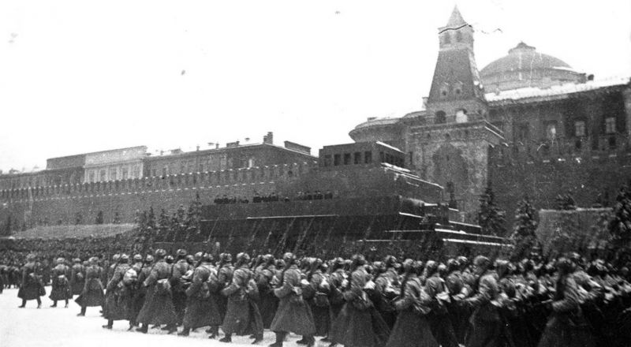
Великие битвы Великой Отечественной
Битва за Москву

Slide 2

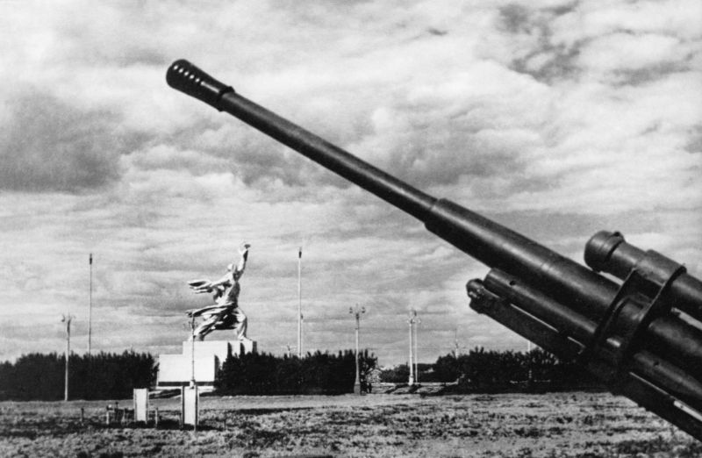
Битва за Москву
(30 сентября 1941 – 20 апреля 1942)
Один из переломных моментов во Второй мировой и Великой Отечественной войнах. Ценой огромных потерь был сорван немецкий план блицкрига.
Советская 85-мм зенитная пушка на фоне памятника «Рабочий и колхозница»

Slide 3
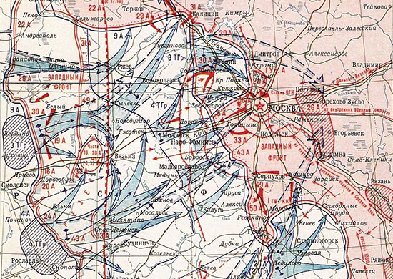
В битве за Москву выделяют
2 периода:
оборонительный
(30 сентября — 4 декабря 1941)
наступательный
контрнаступление (5 декабря 1941 — 7 января 1942)
наступление советских войск
(7 января — 30 марта 1942).
Оборона Москвы

Slide 4
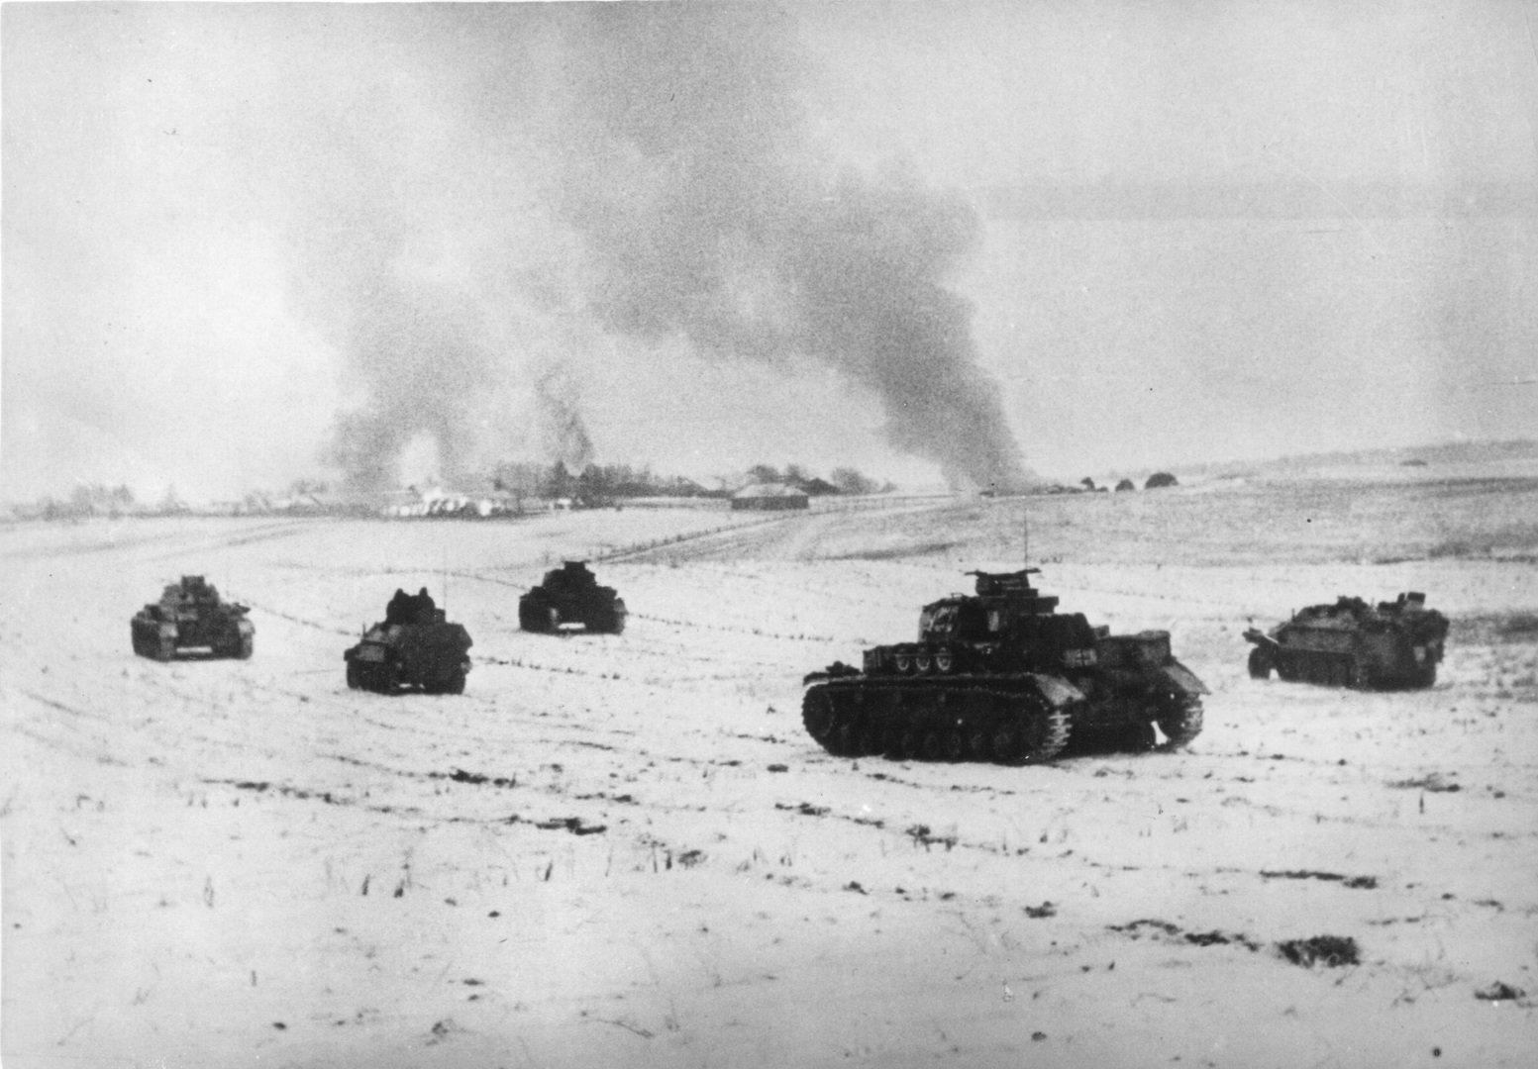
Москва была одной из основных целей германского плана «Барбаросса». По замыслу фашистов, город должен был исчезнуть в результате операции «Тайфун». На Москву шли 75 дивизий, в том числе 14 танковых. Бомбить ее были готовы 1500 самолетов.
Наступление немецких танков на Москву

Slide 5
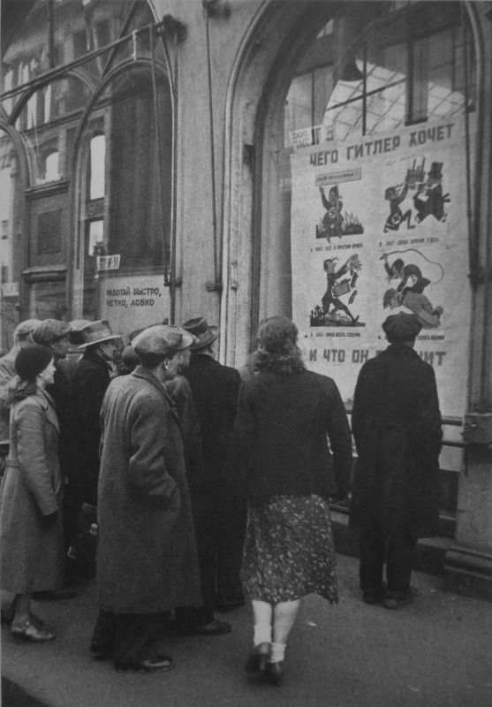
Гитлеровцы планировали сначала окружить город – так, чтобы никто не сумел из него уйти, а затем устроить на его месте искусственное море, чтобы «навсегда скрыть от цивилизованного мира столицу русского народа».
Москвичи смотрят на агитационный плакат «Чего Гитлер хочет и что он получит»
на Кузнецком мосту. Осень 1941 г.

Slide 6
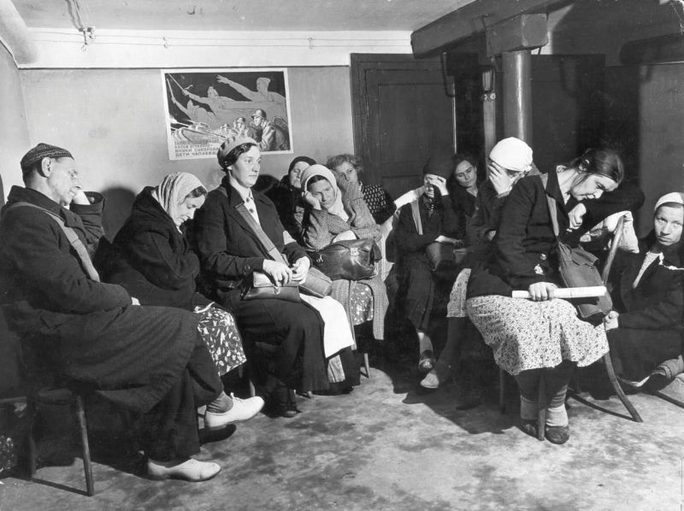
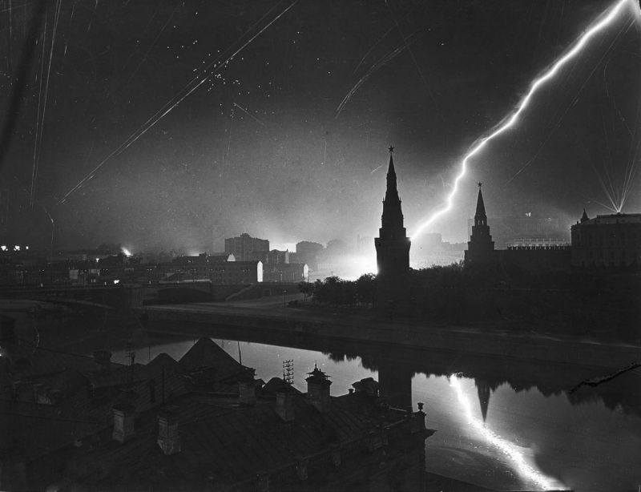
Первые бомбы упали на Москву 22 июля 1941 г. Всего же за годы войны на нее был произведен 141 налет с участием около 8 тыс. самолетов (прорвалось только 229).
Жители Москвы во время воздушной тревоги
в бомбоубежище в подвале жилого дома
Налет немецкой авиации
на Москву 26 июля 1941 года

Slide 7
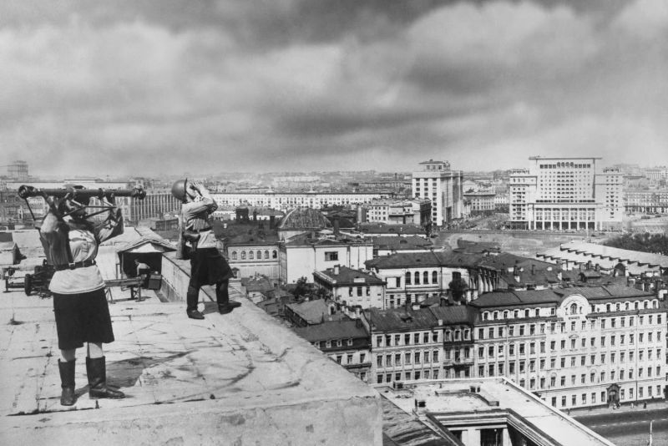
В отдельные дни войны войска противовоздушной обороны сбивали по 30-40 фашистских самолетов.
Служащие ПВО ведут наблюдение с крыши библиотеки им. В.И. Ленина

Slide 8
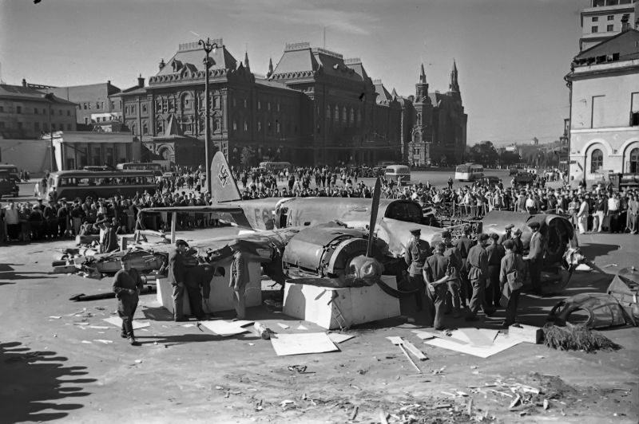
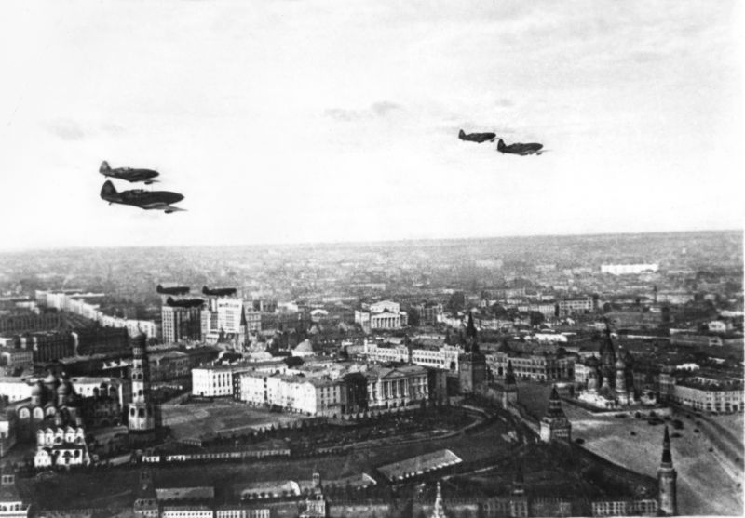
Советские самолеты-истребители МиГ-3 над московским Кремлем
Сбитый немецкий самолет-разведчик Ю-88 на площади Свердлова (ныне Театральная площадь)

Slide 9
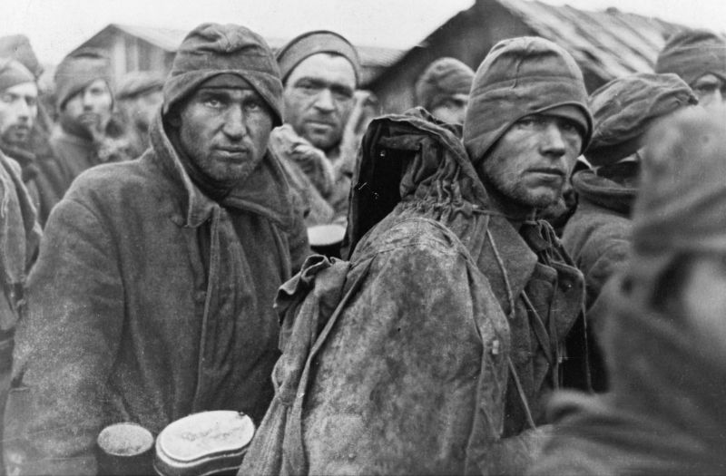
К началу октября немцы прорвались к городам Кашире, Серпухову, Туле, Калинину (ныне Тверь). 4 октября Гитлер заявил, что Красная армия разбита и уже никогда не восстановит свои силы. 7 октября образовался гигантский Вяземский котел: в окружение попало множество соединений Красной армии.
Красноармейцы, попавшие
в окружение, в лагере военнопленных в Вязьме.
Автор Бенно Вундсхаммер

Slide 10
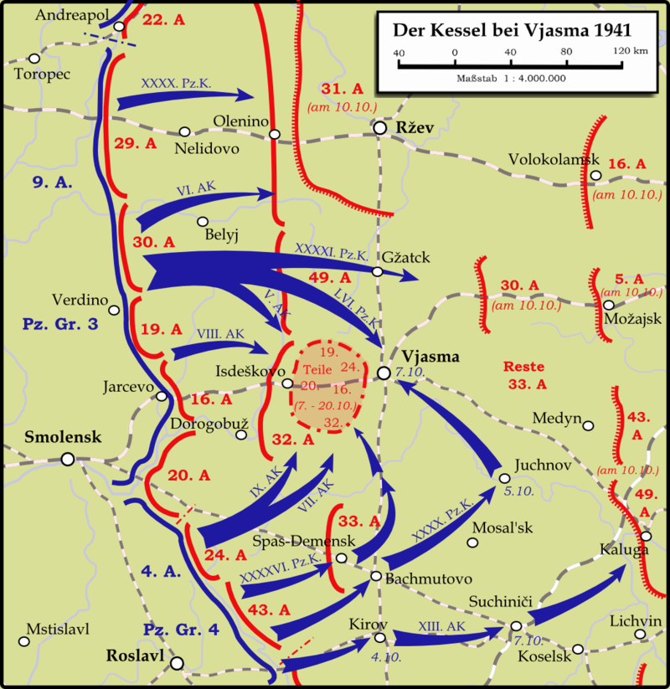
Всего в октябре 1941 года в боях под Вязьмой погибло около 400 тыс. человек. Из окружения вырвались 85 тысяч, но в плен попали свыше 600 тыс. советских бойцов и командиров.
Вяземский котел
в октябре 1941 г.

Slide 11
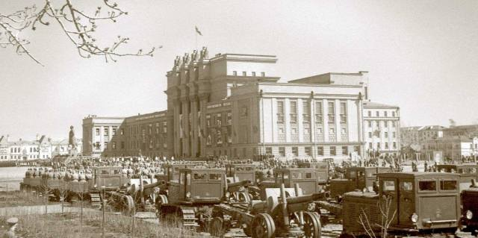
В Куйбышеве (ныне Самара) подготовили «запасную столицу» и 15 октября туда эвакуировали Верховный Совет СССР, правительство, министерства и другие учреждения. В Москве, в случае появления войск противника у ворот столицы, собирались взорвать предприятия, склады, метро.
Эвакуация правительства СССР в Куйбышев

Slide 12
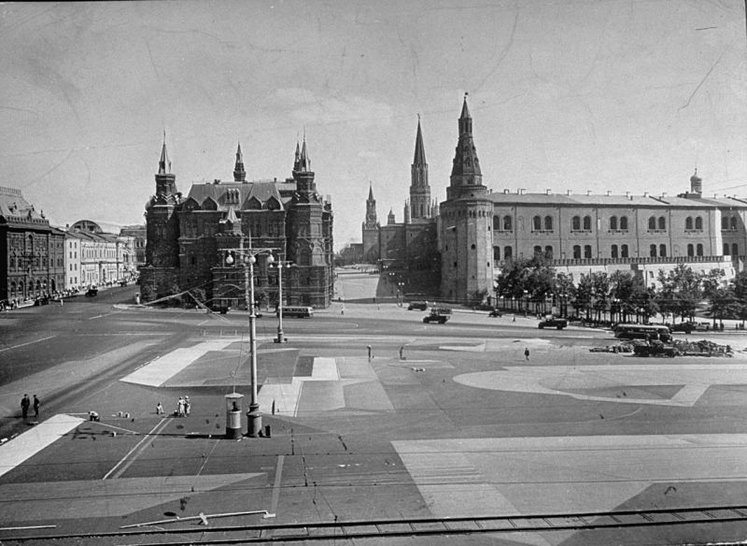
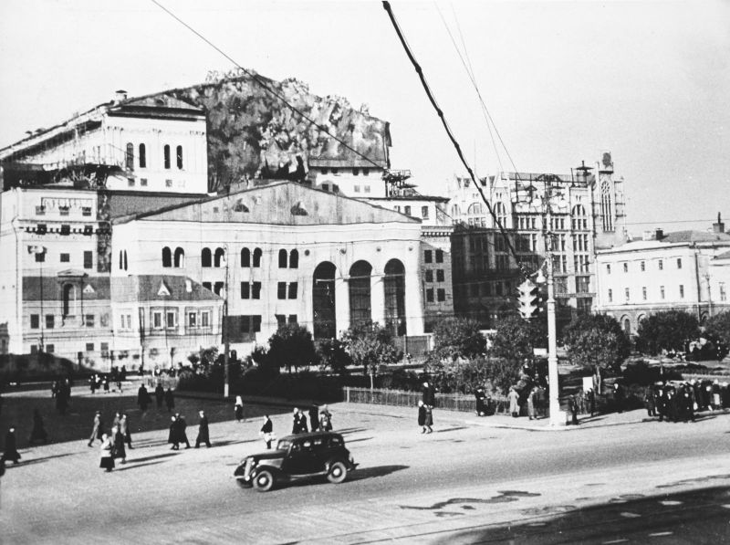
Женщины наносят маскировку на Манежную площадь в Москве
Закамуфлированное здание Большого театра, 1941 г. Фото А. Красавина

Slide 13
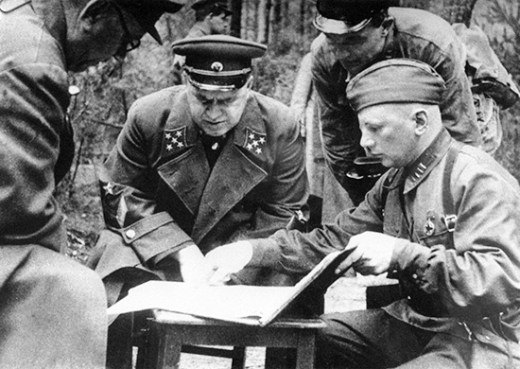
20 октября в городе ввели осадное положение, а оборону на рубежах 100-120 км западнее Москвы возглавил генерал армии Г.К. Жуков.
Генерал армии Георгий Жуков
под Ельней, 1941 год

Slide 14
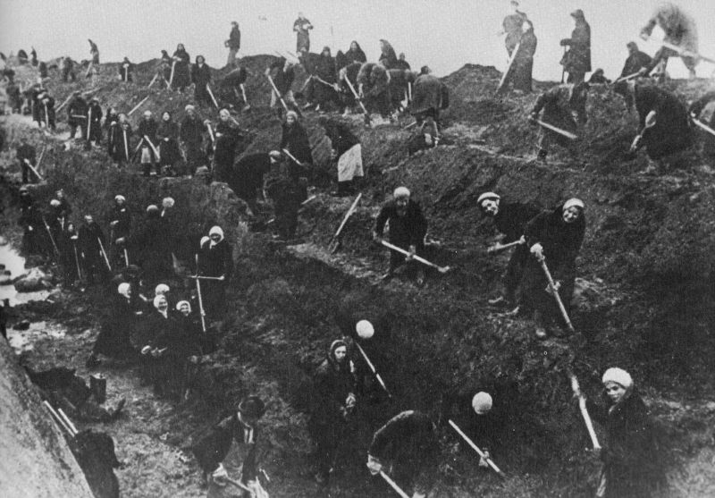
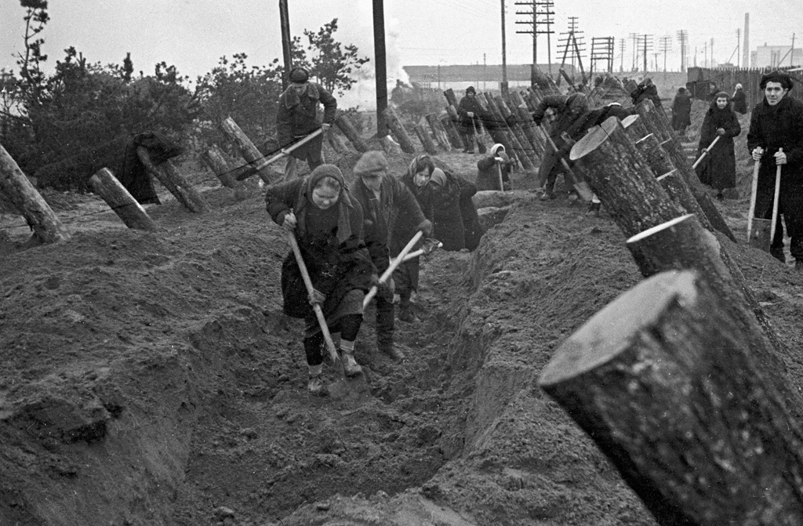
На ближних подступах к столице (сейчас большая их часть находится в черте города) строились укрепления линии обороны. В постройке участвовало более 100 тысяч москвичей, главным образом женщины.
Строительство оборонительных укреплений на подступах к Москве осенью 1941 года

Slide 15
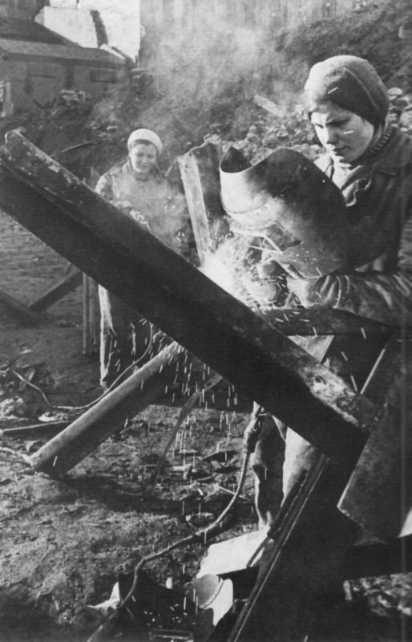
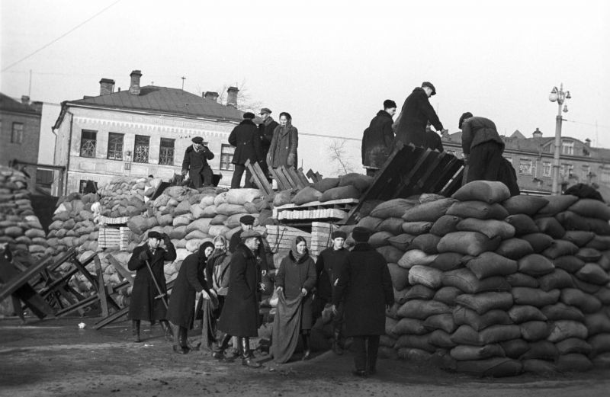
Строительство оборонительных укреплений на улицах Москвы в 1941 году

Slide 16
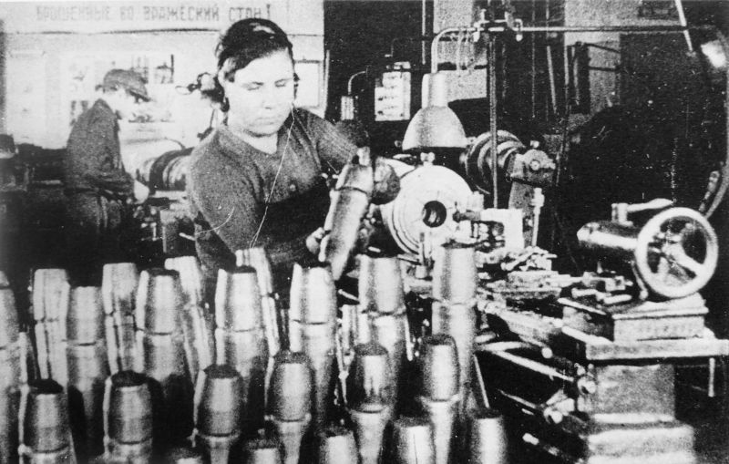
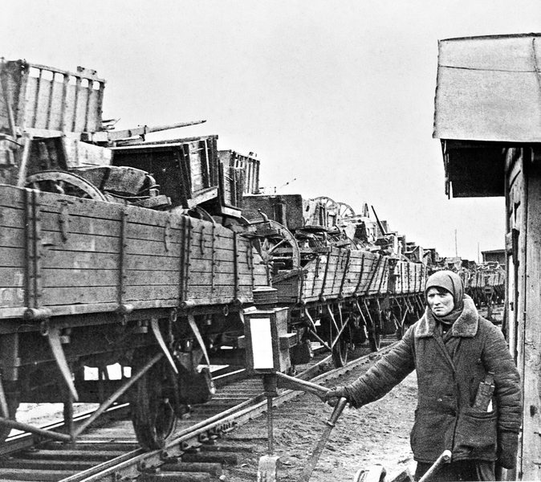
К концу ноября 1941 г. из города и области эвакуировали почти 500 крупных предприятий.

Slide 17
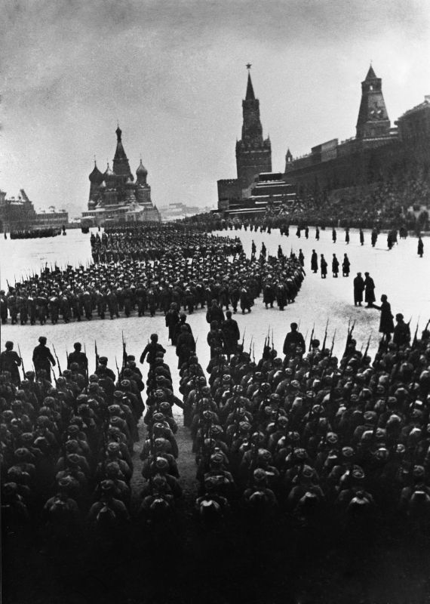
7 ноября – самый главный советский праздник, празднование годовщины Великой Октябрьской социалистической революции.
В этот день, как и обычно, на Красной площади прошел парад.
Военный парад на Красной площади. Москва, 7 ноября 1941 года.
Автор Аркадий Шайхет

Slide 18
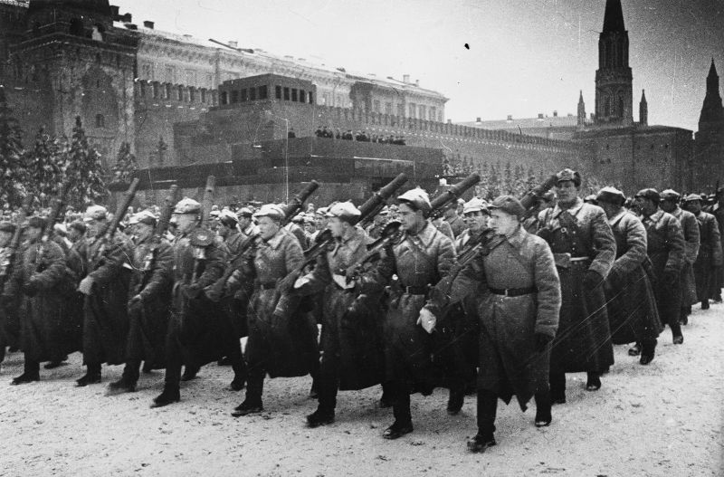
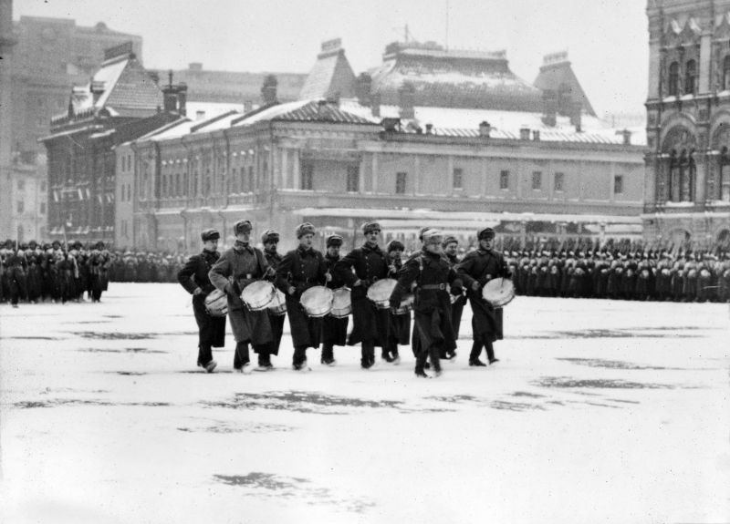
Парад на Красной площади.
Москва, 7 ноября 1941 года.
Фото Александра Устинова
Военные музыканты проходят торжественным маршем по Красной площади.
Фото Василия Малышева

Slide 19
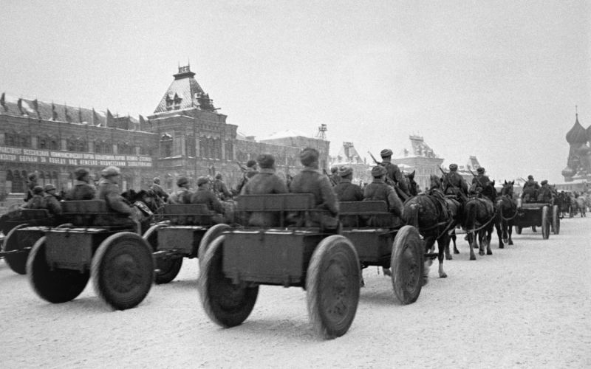
Подготовка парада была строжайше засекречена. Многие участники парада сразу после торжественного марша отправились на передовую.
Красноармейцы-артиллеристы после парада на Красной площади направляются на фронт.
Фото Анатолия Гаранина

Slide 20
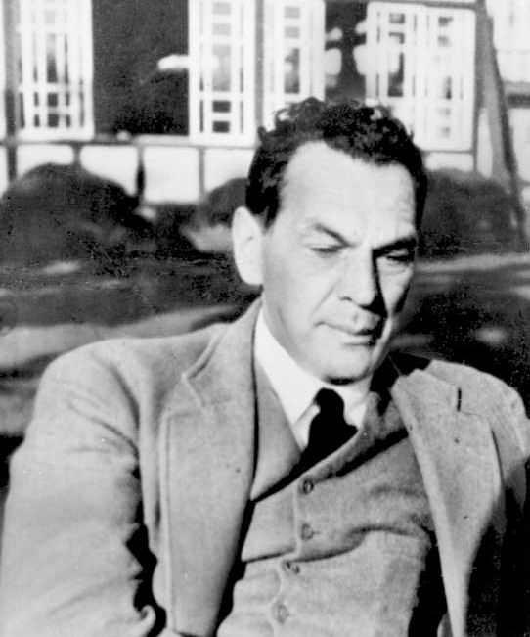
Рихард Зорге (1895 - 1944) - один из выдающихся разведчиков XX века, Герой Советского Союза.
Осенью 1941 года пришло сообщение от Рихарда Зорге, нашего разведчика в Японии, что эта страна не вступит в войну против СССР, а будет воевать в Тихом океане против США. Эта информация позволила перебросить под Москву свежие дивизии из Сибири. Однако гитлеровцы превосходили советские войска по количеству и живой силы, и орудий и минометов (почти вдвое), и танков.

Slide 21
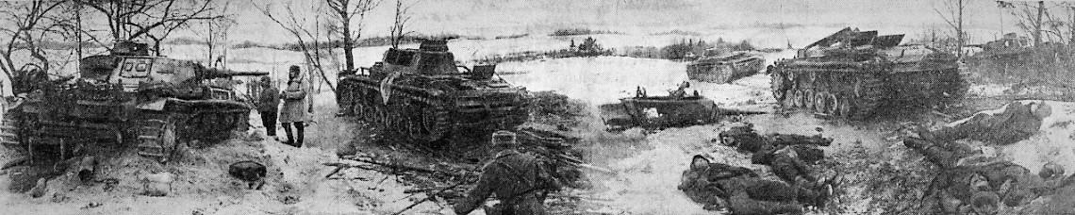
На разных участках фронта 5 и 6 декабря 1941 года началось контрнаступление советских войск, 8 декабря Гитлер распорядился перейти к обороне, но фашистов это не спасло.
Немецкие танки, подбитые на дальних подступах к Москве.
Ноябрь 1941 года. Фото М. Калашникова

Slide 22
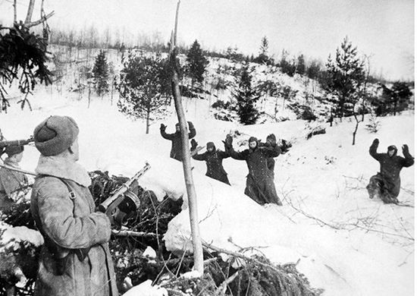
Сдающиеся в плен немецкие солдаты выходят к позиции красноармейцев
В результате ряда операций к 30 марта 1942 года враг был отброшен от Москвы на 80-350 км. От гитлеровцев были освобождены Московская, Рязанская, Тульская области, многие районы Калининской (ныне Тверской), Орловской, Смоленской областей – всего 11 тысяч населенных пунктов.

Slide 23
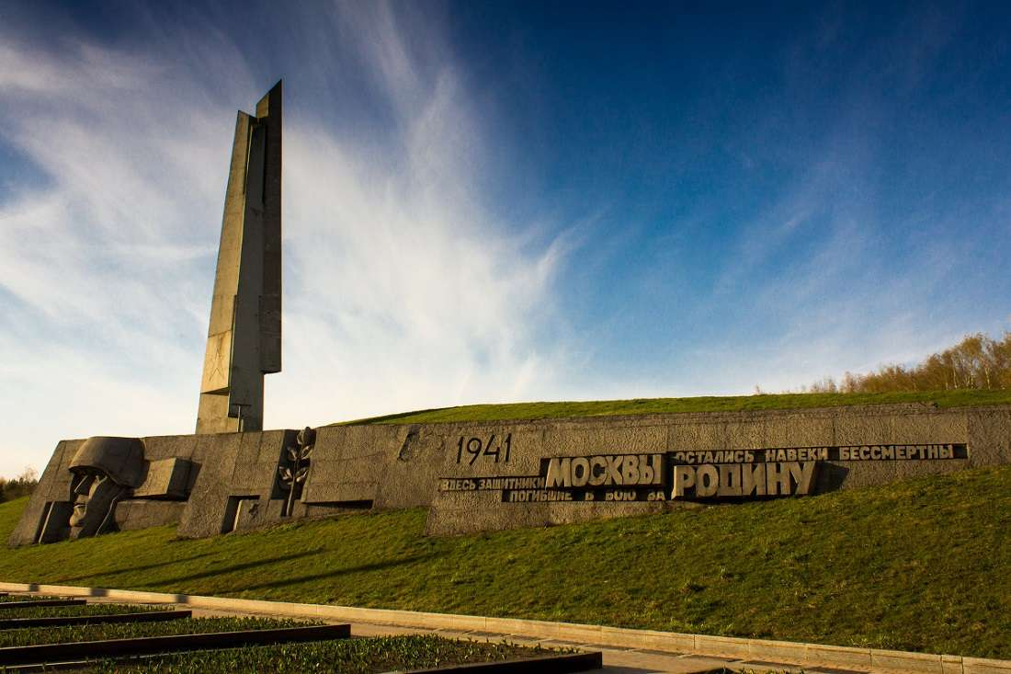
Вражеская армия потеряла более 330 тыс. человек.
Но и наши потери были огромны: погибло более 272 тыс. человек, это каждый четвертый из участвовавших в операции.
Мемориальный комплекс «Штыки» - памятник защитникам Москвы, братская могила и архитектурный комплекс на въезде в г. Зеленоград (открыт в 1974 г.).

Slide 24
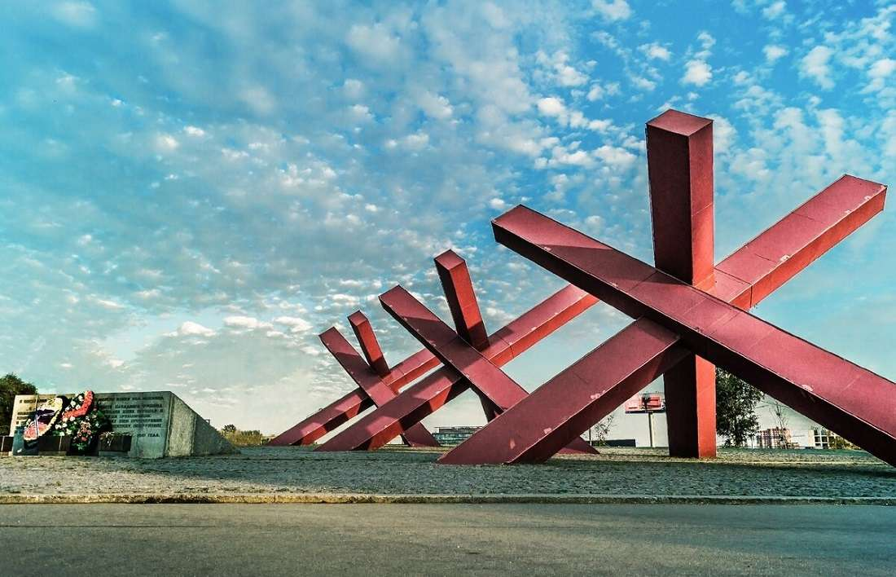
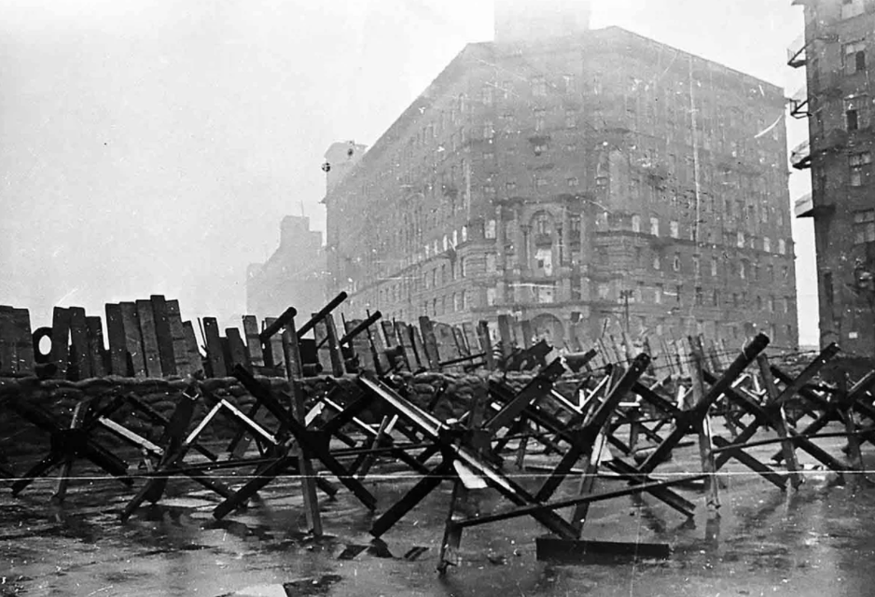
Монумент «Ежи» установлен на 23-м километре Ленинградского шоссе в Химкинском районе. Он был открыт в 1966 году, став символом победы над немцами в битве под Москвой.

Slide 25
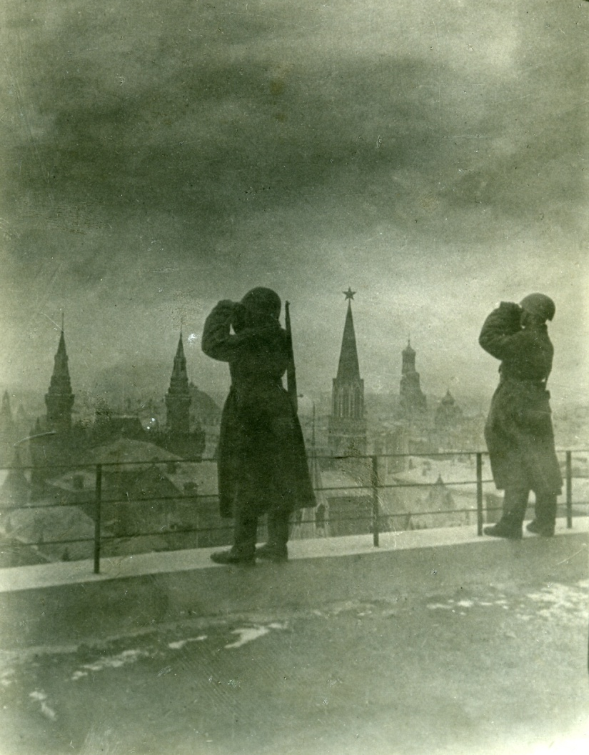
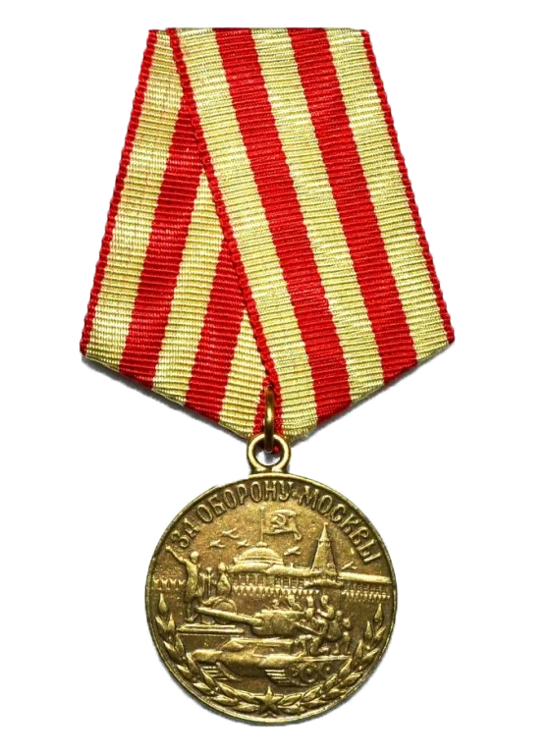
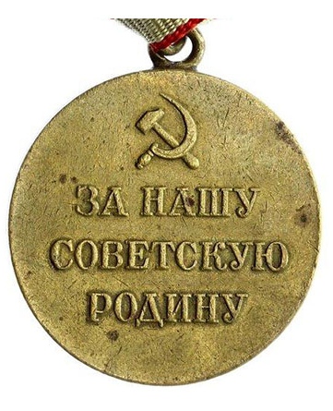
Указом Президиума Верховного Совета СССР от 1.05.1944 была учреждена медаль «За оборону Москвы», которой наградили более миллиона человек.
Защитники Москвы на крыше
гостиницы «Москва». Декабрь 1941 г.

Slide 26
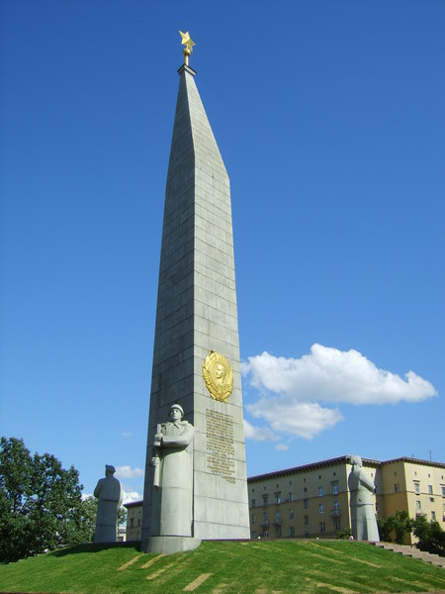
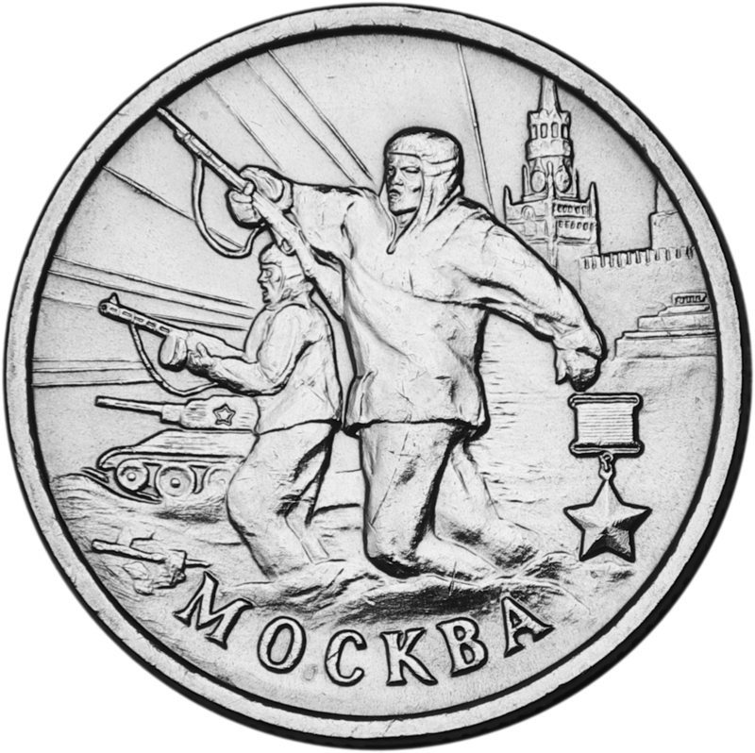
Обелиск «Москва –
город-герой»
8 мая 1965 года Москве было присвоено звание «Город-герой» с вручением медали «Золотая звезда» и ордена Ленина.

Slide 27
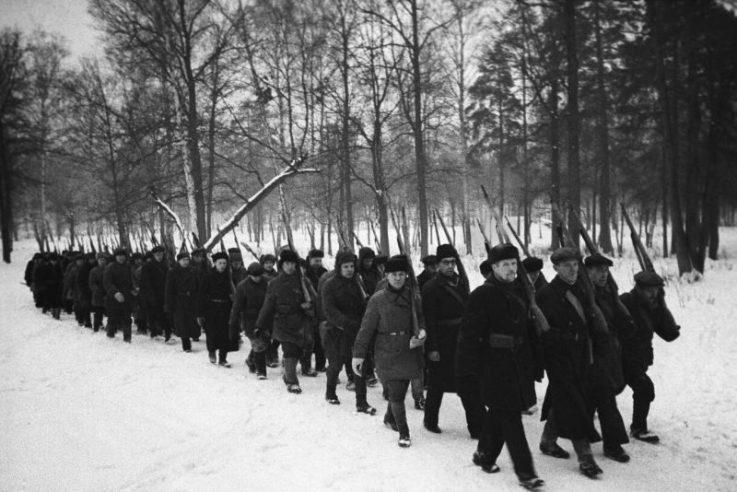
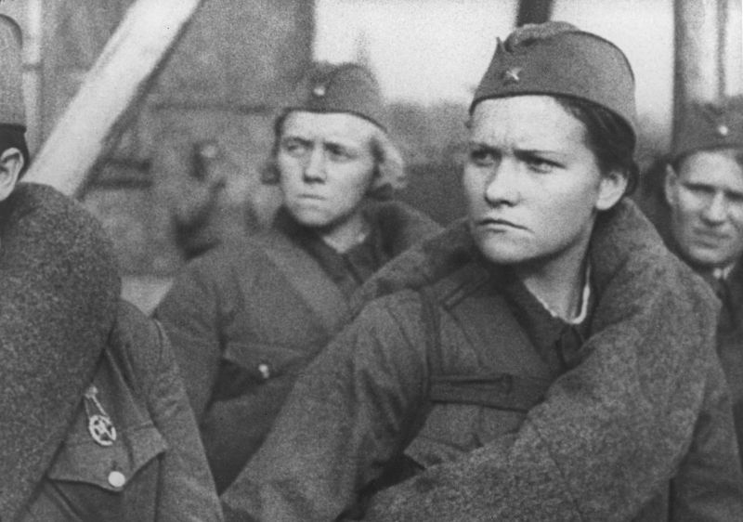
Звание присвоено за выдающиеся заслуги перед Родиной,
массовый героизм, мужество и стойкость, проявленные
жителями Москвы в борьбе с немецко-фашистскими захватчиками.
Московские ополченцы

Slide 28
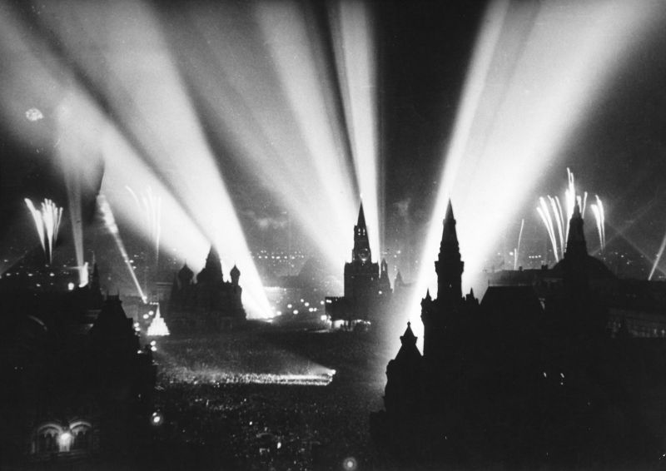
Праздничный салют Победы в Москве начался 9 мая 1945 года в 22.00. Последовало тридцать залпов из тысячи орудий в небо, освещаемое прожекторами.

Slide 29

День воинской славы установлен Федеральным законом № 32-ФЗ от 13 марта 1995 года «О днях воинской славы (победных днях) России».

Slide 30
Источники
Великая Отечественная война. Начальная школа / сост. Е.Р. Никитина. – 3-е изд. – Москва : ВАКО, 2019. – 80 с. : ил. – (Школьный словарик).
Фото с сайта http://waralbum.ru/
https://yamoscow.ru/pamyatniki-skulptury/pamyatniki-velikoj-otechestvennoj-vojny/
https://cont.ws/uploads/pic/2020/6/0%20%2831%29.webp
https://fotoload.ru/foto/420580/1920x1080/
https://www.bagira.guru/war/evakuatsiya-pravitel-stva-sssr-v-kujbyshev-vo-vremya-vojny.html
https://www.kp.ru/putevoditel/istoriya/bitva-za-moskvu-1941-1942-goda/

